Slide 1
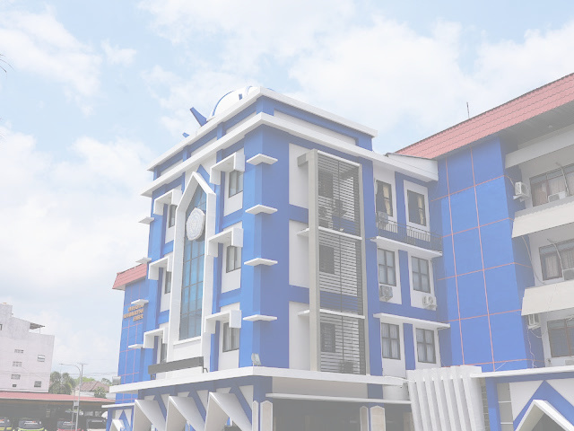
Universitas Muhammadiyah Jember
FKIP
SEMINAR TABS ARTIKEL
REPRESENTASI DIALEK OSING SEBAGAI IDENTITAS SOSIAL : KAJIAN SOSIOLINGUISTIK
OLEH : ANDINI FATIMA AZIZAH
Dosen pembimbing 1
Dr. Fitri Amilia, M.Pd
Dosen pembimbing 2
Dr. Astri Widyaruli A., M.A
MULAI
01

Slide 2

Universitas muhammadiyah jember
FKIP
LATAR BELAKANG
Bahasa berfungsi sebagai alat komunikasi sekaligus identitas sosial.
Bahasa daerah menjadi penanda identitas etnis dan budaya di Indonesia.
Dialek Osing memiliki ciri linguistik khas yang membedakannya dari Jawa Standar.
Masyarakat Osing memandang dialek Osing sebagai simbol kebanggaan dan identitas.
Osing berperan penting dalam ritual dan interaksi sehari-hari masyarakat Kemiren.
Penelitian sebelumnya fokus pada struktur, fonetik, semantik, atau ritual.
Belum ada penelitian yang mengkaji Osing sebagai identitas sosial dalam percakapan sehari-hari.
Penelitian ini dilakukan untuk melihat bagaimana dialek Osing merepresentasikan identitas sosial masyarakat Kemiren.
02

Slide 3
Universitas muhammadiyah jember
FKIP
RUMUSAN MASALAH
TUJUAN PENELITIAN
Bagaimana bentuk-bentuk kebahasaan dialek Osing yang digunakan masyarakat Kemiren?
Bagaimana dialek Osing tersebut merepresentasikan identitas sosial masyarakat Kemiren.
Mendeskripsikan bentuk-bentuk kebahasaan dialek Osing di Kemiren.
Menjelaskan fungsi dialek Osing sebagai representasi identitas sosial masyarakat Kemiren.
03

Slide 4
Universitas muhammadiyah jember
FKIP
KAJIAN TEORI
Identitas Sosial
Communication Accommodation Theory (CAT)
04
Dialek Osing
Sosiolinguistik
Dialek Osing adalah cara bicara khas masyarakat Kemiren yang memiliki kosakata dan pengucapan berbeda dari bahasa Jawa.
bahasa menunjukkan keanggotaan kelompok sosial
ilmu yang mempelajari hubungan bahasa dan masyarakat
penutur menyesuaikan atau mempertahankan gaya bahasa berdasarkan hubungan sosial

Slide 5
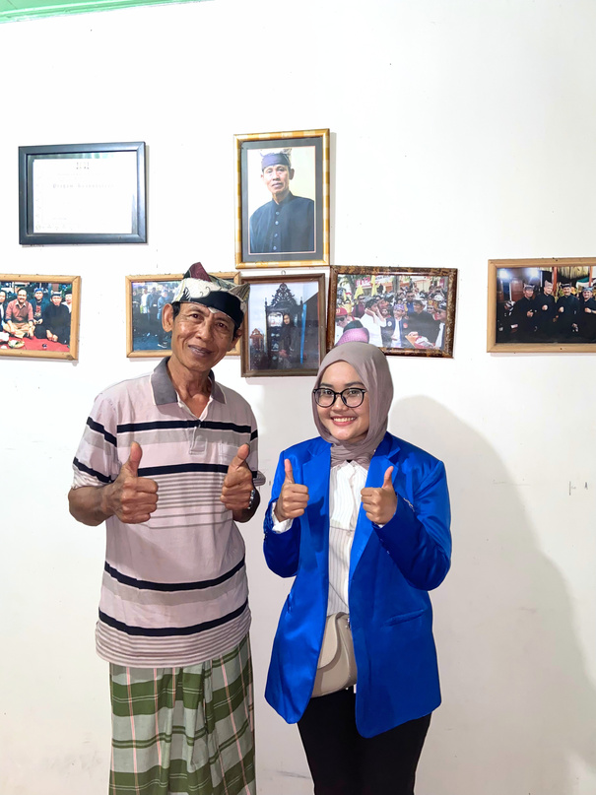
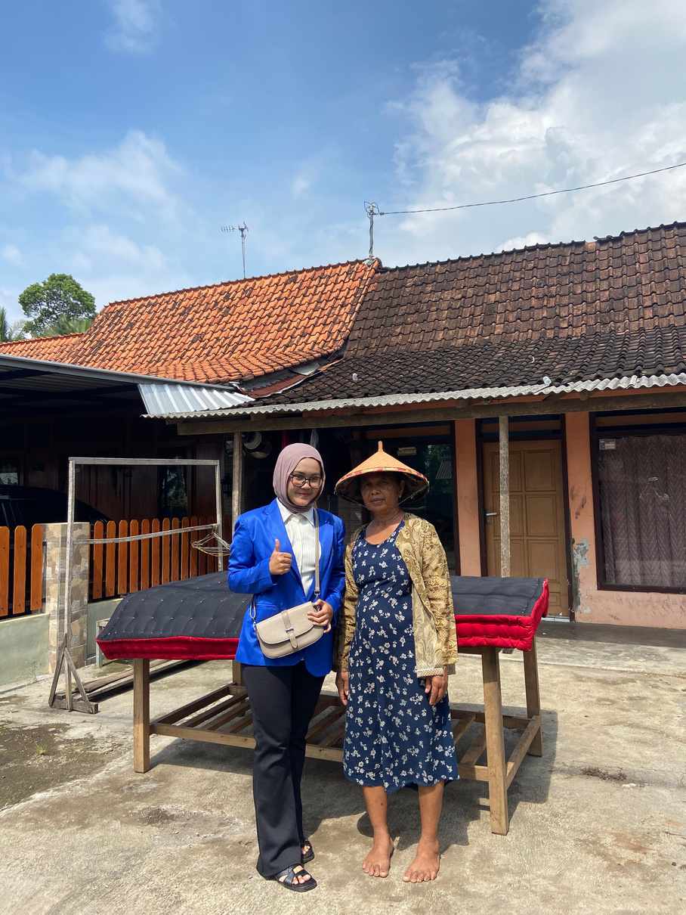
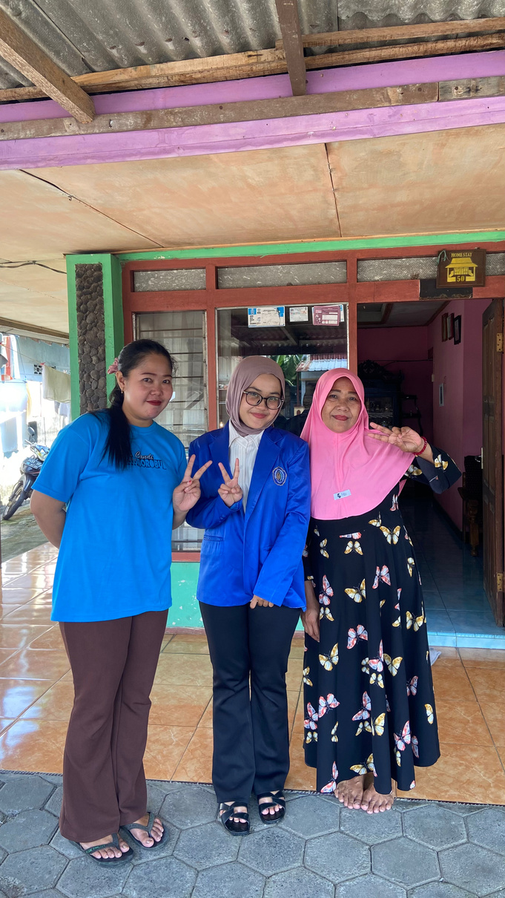
Universitas muhammadiyah jember
FKIP
METODE Penelitian
Pendekatan: Kualitatif deskriptif
Lokasi: Desa Kemiren, Banyuwangi
Subjek penelitian: Masyarakat penutur dialek Osing
Informan: 3 orang (tokoh adat, perempuan aktif, pemuda pelaku seni)
Sumber data: Tuturan/percakapan masyarakat Osing
Teknik pengumpulan data: Observas, Wawancar, Dokumentasi
Teknik analisis data: Padan intralingual
Keabsahan data: Triangulasi & member checking
05

Slide 6
Universitas muhammadiyah jember
FKIP
HASIL DAN PEMBAHASAN
Hasil dan pembahasan pada penelitian ini diperoleh dari analisis tuturan masyarakat Osing di Desa Kemiren. Setiap data menunjukkan ciri khas leksikal dan fonologis yang membedakan dialek Osing dari bahasa Jawa, serta menggambarkan identitas sosial penuturnya. Berikut contoh datanya:
06
Tuturan Osing: “Riko madyang ambi paran?”
Makna: Kamu makan dengan apa?
Padanan Jawa: Kowe mangan karo opo?
Tuturan ini menunjukkan beberapa perbedaan antara dialek Osing dan dialek Jawa, khususnya pada kata riko, madyang, ambi, dan paran. Kata riko berarti “kamu” dan menggantikan kowe dalam bahasa Jawa. Penggunaan riko mencerminkan cara bertutur yang lebih akrab namun tetap sopan, yang menggambarkan norma kesantunan tutur masyarakat Osing sebagaimana dibahas oleh (Astutik et al. 2023) dalam kajian mengenai etiket linguistik Osing. Sementara itu, kata madyang (“makan”) berbeda dari mangan dalam bahasa Jawa sehingga menunjukkan kemandirian leksikal dialek Osing.

Slide 7
Universitas muhammadiyah jember
Sarjana Pendidikan
SIMPULAN
Dialek Osing di Kemiren memiliki ciri leksikal dan fonologis khas yang membedakannya dari bahasa Jawa, seperti penggunaan kata isun, riko, madyang, dan diftong /au/ pada turau. Bentuk-bentuk kebahasaan tersebut digunakan dalam percakapan sehari-hari dan mencerminkan identitas sosial masyarakat Osing yang masih kuat. Pemakaian dialek ini menandai keanggotaan komunitas, memperkuat rasa kebersamaan, dan menjadi simbol kebanggaan budaya masyarakat Kemiren.
07
02

Slide 8
Universitas muhammadiyah jember
Sarjana Pendidikan
REKOMENDASI
Meneliti pergeseran bahasa pada generasi muda Osing,
Mengkaji fungsi dialek Osing dalam ranah lain,
Meneliti aspek pragmatik dalam tuturan Osing,
08
02

Slide 9
Universitas muhammadiyah jember
Sarjana Pendidikan
PROSES PUBLIKASI
Penyusunan artikel sesuai template jurnal.
Submit ke sistem jurnal.
Screening editor (cek kesesuaian topik & plagiasi).
Review oleh reviewer (1-2 kali).
Revisi artikel sesuai masukan reviewer.
Final acceptance dari editor.
Layouting & proofreading oleh tim jurnal.
Artikel terbit dalam edisi jurnal.
09
02

Slide 10
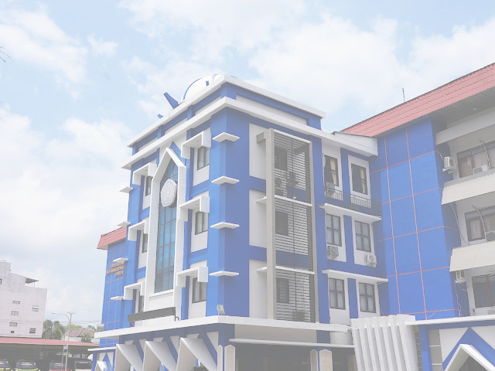
Universitas Muhammadiyah Jember
FKIP
TERIMA KASIH
ATAS PERHATIANNYA
Tidak Ada Kata Terima Kasih Yang Terlalu Kecil. Setiap Ungkapan Terima Kasih Adalah Bentuk Penghargaan Yang Besar
SELESAI
10

